Slide 1


Slide 2

تنظيم حصص الأسبوع
اليوم 4 -
اليوم 1 -
تقويم فهم المقروء واستثمار الظواهر اللغوية. (40د)
التحدث: تصحيح رائز التحدث ودعم. (25د)
تقويم الطلاقة والتحدث / قراءة: وضعية تدريبيةح1 (60د)
اليوم 5 -
اليوم2 -
تقويم فهم المسموع (15د)
تقويم الإنتاج الكتابي ( 30 د)
تصحيح رائز تقويم فهم المقروء واستثمار الظواهر اللغوية (20د)
تقويم الطلاقة والتحدث / قراءة: وضعية تدريبية ح2 (60د)
اليوم 6 -
اليوم -3
تصحيح رائز تقويم الإنتاج الكتابي (30د)؛
تصحيح رائز تقويم فهم المسموع (15د)؛
أنشطة ترفيهية. (20د)
تقويم الطلاقة والتحدث / قراءة: وضعية تدريبية ح 3(60د)
.
Révision
Lecture offerte

Slide 3





هيكلة حصة اليوم
- 01 افتتاح الحصة
ترحيب ؛
تدبير السلوك؛
02- تقويم الطلاقة والتحدث
تقويم فردي لمهارتي الطلاقة و التحدث؛
كتابة سيرة غيرية.

Slide 4

هدف الحصة
تقويم الطلاقة والتحدث؛

Slide 5

افتتاح الحصة
افتتاح الحصة
ترحيب ؛
تدبير السلوك.

Slide 6

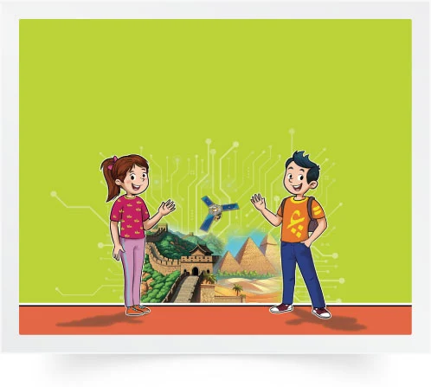
مرحبا بكم ، سنبدأ حصة اللغة العربية.
اختــتام الحــصة
تقويم الطلاقة والتحدث
افتتاح الحصة

Slide 7






حاولوا الالتزام بالسلوكات السابقة إضافة إلى السلوك التالي. من يقرأ؟
اختــتام الحــصة
تقويم الطلاقة والتحدث
افتتاح الحصة
أَعْتَمِدُ عَلى نَفْسي وَلا أَتَحَدَّثُ مَعَ ٱلْآخَرينَ.

Slide 8
تقويم: التحدث والطلاقة
تمرير فردي
تقويم الطلاقة؛
تقويم التحدث.

Slide 9
توجيهات عامة
توزيع المتعلمين إلى مجموعتين أو ثلاث، حيث يتم تمرير الروائز الفردية (التحدث+ الطلاقة) خلال يومين أو ثلاثة؛
إعداد شبكة تفريغ نتائج التمرير الفردي؛
إعداد جانب من الفصل الدراسي للتمرير الفردي؛
الحرص على خلق بيئة آمنة لتمرير الروائز؛
تمرير رائزي التحدث والطلاقة بالتتابع وبشكل فردي في جلسة واحدة مع كل تلميذ(ة)؛
عرض وضعيات التقويم على شاشة الحاسوب مع فصله عن شاشة العرض؛
يتم تغيير وضعية تقويم التحدث و نص الطلاقة من يوم إلى آخر؛
أثناء التمرير يشتغل باقي التلاميذ على نص: إصرار بطل(ص 61)، من خلال توجيههم إلى ما يلي:
قراءة النص قراءة صامتة؛
الإجابة عن سؤال الشكل وسؤالي "أستثمر المعجم" وأسئلة "أستثمر مكتسباتي"(الصفحتان 61-62)؛

Slide 10
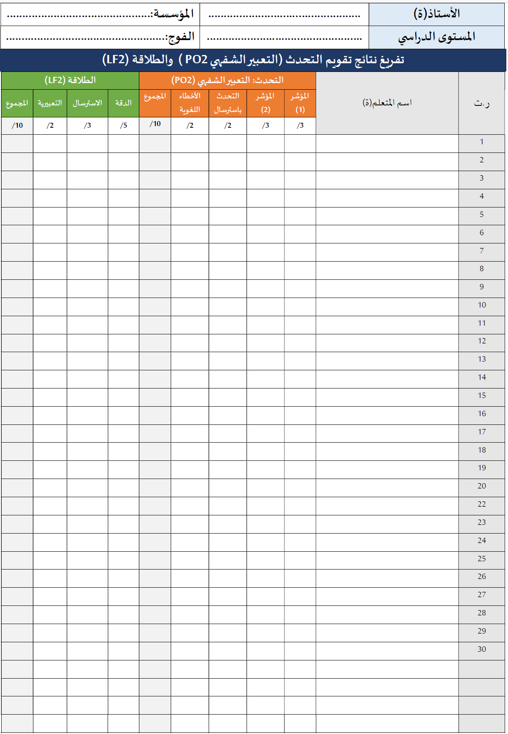
شبكة التفريغ ( مرفقة على البوابة – يتم نسخها أو تسطيرها)

Slide 11
نشاط تشغيل التلاميذ

Slide 12

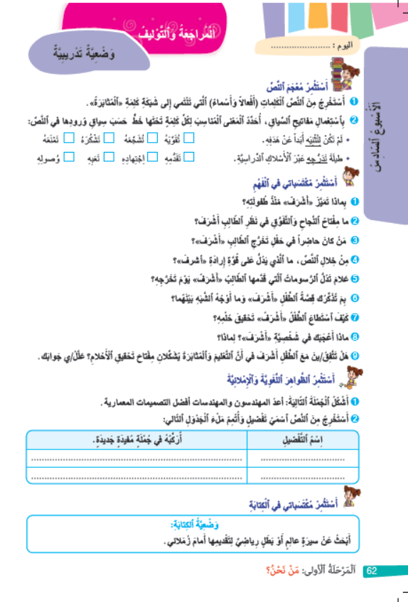
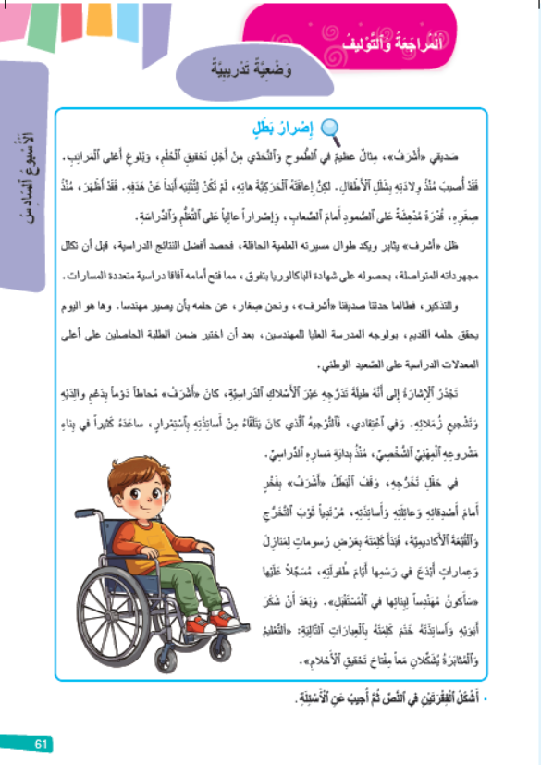
خذوا كراساتكم (الصفحة 62) ودفاتر القسم . استعينوا ببطاقة المعلومات التي قمتم بإعدادها واكتبوا السيرة الغيرية لصاحبها، بعد الانتهاء، كل منكم يصحح عمل زمليه ويناقش معه الأخطاء المرتكبة بشكل هامس.
اختــتام الحــصة
تقويم الطلاقة والتحدث
افتتاح الحصة

Slide 13
تقويم التحدث

Slide 14
دليل تمرير رائز التحدث
يتأكد الأستاذ من فصل الحاسوب عن شاشة العرض ( من الأفضل إطفاء جهاز العرض)
يختار الأستاذ وضعية من بين وضعيتي يوم التمرير؛ ( المناوبة بين الوضعيتين)
يقرأ الأستاذ(ة) الوضعية على المتعلم(ة) ويتأكد من فهمه (ها) للتعليمة؛
يمنح الأستاذ (ة) للمتعلم(ة) 30 ثانية لترتيب أفكاره قبل البدء في التحدث، ثم ينصت لجوابه في حدود دقيقتين،
يدون الأستاذ (ة) نتيجة كل مؤشر على شبكة التنقيط ثم يحتسب النقطة الإجمالية ويسجلها على الشبكة؛
يسجل الأستاذ(ة) لاحقا النقطة الإجمالية في دفتر الكفايات على منظومة مسار.
ملاحظة : إذا كان المتعلم(ة) مسترسلا في الإنتاج، لا بأس إن تجاوز المدة المخصصة له بقليل.

Slide 15
معايير التصحيح : الوضعية رقم -5-
الرمز | المؤشرات |  | التنقيط
PO | تحديد ثلاثة أعياد وتواريخ الاحتفال بها. | تقديم ثلاثة أعياد وتواريخ الاحتفال بها بشكل صحيح. | 3ن | من 0 إلى 3
 |  | تقديم عيدين وتاريخي الاحتفال بهما بشكل صحيح. | 2ن
 |  | تقديم عيد وتاريخ الاحتفال به بشكل صحيح. أو تقديم عيدين أو ثلاثة دون تحديد تاريخ الاحتفال بهما ( بها). | 1ن
 |  | عدم تقديم أي شيء. | 0ن
 | توضيح أسباب الاحتفال بعيدين. | تقديم أسباب الاحتفال بعيدين بشكل صحيح. | 3ن | من 0 إلى 3
 |  | تقديم أسباب الاحتفال بعيد بشكل صحيح. | 2ن
 |  | اقتراح عيدين أو عيد دون ذكر أسباب الاحتفال به (هما) أو ذكر أسباب غير صحيحة . | 1ن
 |  | عدم تقديم أي شيء. | 0ن
 | التحدث باسترسال. | توقفان على الأكثر(10 ثوان لكل توقف). | 2ن | من0 إلى 2
 |  | ثلاثة توقفات أو أربعة. | 1ن
 |  | أكثر من أربعة توقفات. | 0ن
 | عدم ارتكاب أخطاء لغوية. | 4 أخطاء على الأكثر. | 2ن | من 0 إلى 2
 |  | 5 أو 6 أخطاء. | 1ن
 |  | أكثر من 6 أخطاء. | 0ن
المجموع |  |  |  | 10

Slide 16
الوضعية رقم-5-
نَحْتَفِلُ نَحْنُ ٱلْمَغارِبَةَ بِعِدَّةِ أَعْيادٍ وَطَنِيَّةٍ وَدينِيَّةٍ. خُذ(ي) مُهْلَةً لِلتَّفْكيرِ، ثُمَّ حاوِل(ي)أَنْ تَتَحَدَّث(ي) لِمُدَّةِ دَقيقَةٍ مُحاوِلا (لَةً):
• تَحْديدَ ثلاثَةِ أَعْيادٍ وَتَواريخِ ٱلِاحْتِفالِ بِها؛
• تَوْضيحَ لِمَ يَحْتَفِلُ ٱلْمَغارِبَةُ بِعيدَيْنِ وَطَنِيَّيْنِ مِنِ ٱخْتِيارِك؛
• اَلتَّحَدُّثَ بِٱسْتِرْسالٍ؛
• تَجَنُّبَ ٱلْأَخْطاءِ ٱللُّغَوِيَّةِ.

Slide 17
معايير التصحيح : الوضعية رقم -6-
الرمز | المؤشرات |  | التنقيط
PO | تقديم تعريف مناسب لحب الوطن. | تقديم تعريف مناسب يدل على الشعور والعمل. | 3ن | من 0 إلى 3
 |  | تقديم تعريف مناسب يدل على الشعور أو العمل. | 2ن
 |  | تقديم تعريف من خلال أمثلة. | 1ن
 |  | عدم تقديم أي تعريف مناسب . | 0ن
 | تقديم ثلاثة أعمال للتعبير عن حب الوطن. | تقديم ثلاثة أعمال مناسبة. | 3ن | من 0 إلى 3
 |  | تقديم عملين مناسبين. | 2ن
 |  | تقديم عمل واحد مناسب. | 1ن
 |  | عدم تقديم أي عمل. | 0ن
 | التحدث باسترسال. | توقفان على الأكثر(10 ثوان لكل توقف). | 2ن | من0 إلى 2
 |  | ثلاثة توقفات أو أربعة. | 1ن
 |  | أكثر من أربعة توقفات. | 0ن
 | عدم ارتكاب أخطاء لغوية. | 4 أخطاء على الأكثر. | 2ن | من 0 إلى 2
 |  | 5 أو 6 أخطاء. | 1ن
 |  | أكثر من 6 أخطاء. | 0ن
المجموع |  |  |  | 10

Slide 18
الوضعية رقم-6-
طَلَبَ مِنْك شَخْصٌ أَنْ تُوَضِّحَ لَهُ مَعْنى حُبِّ ٱلْوَطَنِ وَكَيْفَ يُمْكِنُ تَجْسيدُهُ في حَياتِنا. خُذ(ي) مُهْلَةً لِلتَّفْكيرِ، ثُمَّ حاوِل(ي)أَنْ تَتَحَدَّث(ي) لِمُدَّةِ دَقيقَةٍ مُحاوِلاً (لَةً):
• تَوْضيحَ مَعْنى حُبِّ ٱلْوَطَنِ؛
• تَقْديمَ ثَلاثَةِ أَعْمالٍ تُعَبِّرُ مِنْ خِلالِها عَنْ حُبِّك لِوَطَنِك؛
• اَلتَّحَدُّثَ بِٱسْتِرْسالٍ؛
• تَجَنُّبَ ٱلْأَخْطاءِ ٱللُّغَوِيَّةِ.

Slide 19
تقويم الطلاقة

Slide 20
دليل تمرير رائز الطلاقة
ينجز تقويم الطلاقة مباشرة بعد تقويم التحدث؛
يعرض الأستاذ(ة) على المتعلم(ة) النص المخصص للطلاقة على شاشة الحاسوب ( MODE DIAPO) أو على بطاقة معدة سلفا؛
يذكر الأستاذ(ة) المتعلم(ة) أن عليه (ها) قراءة النص وفق ضوابط القراءة بطلاقة، التي تم تعلمها خلال الأسابيع الماضية مع تجنب القراءة بشكل سريع جدا؛
يمنح المتعلم(ة) 30 ثانية لملاحظة النص قبل البدء في القراءة؛
يقرأ المتعلم (ة) النص كاملا في حدود 90 ثانية، ويتم احتساب الأخطاء المرتكبة في الدقة والاسترسال أثناء قراءته عبر وضع علامة عند كل خطأ على مسودة؛
يدون الأستاذ (ة) نتيجة كل مؤشر والنقطة الإجمالية على البطاقة الخاصة بتفريغ النتائج.
ملاحظتان:
إذا تدارك المتعلم(ة) (دون أي مساعدة) قراءة الكلمة، لا تحتسب خطأ.
يتوقف الإجراء بعد انتهاء مدة 90 ثانية.

Slide 21
معايير تصحيح رائز الطلاقة
الرمز | المؤشرات |  | النقط الجزئية
L F | الدقة: عدم ارتكاب الأخطاء أثناء القراءة | ارتكاب ما بين 0 و 3 أخطاء | 5ن | على 5
 |  | ارتكاب ما بين 4 و 6 أخطاء | 4ن
 |  | ارتكاب ما بين 7 و 10 أخطاء | 3ن
 |  | ارتكاب أكثر من 11 خطأ. | 2ن
 | الاسترسال : وصل النفس أثناء القراءة مع التوقف المناسب عند علامات الترقيم. | ثلاثة تعثرات على الأكثر ( توقف في غير موضعه أو تهجي) | 3ن | على 3
 |  | بين 4 و6 تعثرات ( توقف في غير موضعه أو تهجي) | 2ن
 |  | أكثر من 7 تعثرات ( توقف أو تهجي) | 1ن
 | التعبيرية | القراءة بشكل معبر. | 2ن | على 2
 |  | القراءة المعبرة لبعض المقاطع من النص. | 1ن
 |  | القراءة بشكل غير معبر. | 0ن
النقطة الإجمالية |  |  |  | على 10

Slide 22
نص الطلاقة3
اَلْإِصْرارُ
وُلِدَ كَريمٌ بِإِعاقةٍ جَسَدِيّةٍ. لَكِنَّهُ لَمْ يَتَخَلَّ يَوْماً عَن حُلْمِهِ في ٱلتَّفَوُّقِ وَتَمْثيلِ بِلادِهِ خَيْرَ تَمْثيلٍ. فَبِفَضْلِ عَزيمَتِهِ ٱلْقَوِيّةِ وَإِصْرارِهِ عَلى ٱلنَّجاحِ، وَبِمُسانَدَةِ أُسْرَتِهِ ٱلَّتي آمَنَتْ بِقُدُراتِهِ، تَطَوَّرَتْ مَهاراتُهُ وَتَحَسَّنَ أَداؤُهُ. لِيَتَحَقَّقَ حُلُمُهُ بِفَوْزِهِ في مُسابَقاتٍ عالَمِيَّةٍ، رُفِعَ فيها عَلَمُ بِلادِهِ عالِياً.
هَكَذا، أَصْبَحَ كَريمٌ مِثالاً حَيّاً يُجَسِّدُ قِيَمَ ٱلْمُواطَنَةِ وَحُبَّ ٱلْوَطَنِ، فَقَدْ بَرْهَنَ أَنَّ ٱلانْتِماءَ لِلوَطَنِ لا يَقْتَصِرُ عَلى ٱلْكَلامِ وَٱلشِّعاراتِ، بَلْ يَتَجَلّى في ٱلإِصْرارِ عَلى ٱلتَّعَلُّمِ وَٱلنَّجاحِ رَغْمَ ٱلتَّحَدِّياتِ. كَما أَدْرَكَ مَنْ حَوْلَهُ أَنَّ ٱلْمُواطَنَةَ ٱلصّالِحَةَ تَعْني ٱلتَّكافُلَ وَٱلتَّعاوُنَ، وَمَدَّ يَدَ ٱلْعَوْنِ لِلْغَيْرِ.

Slide 23
سنخصص الدقائق المتبقية لتصحيح أعمالكم شفهيا. من يقرأ إنتاجه؟
اختــتام الحــصة
تقويم الطلاقة والتحدث
افتتاح الحصة
تَصْحيحُ إِنْتاجاتِكُمُ ٱلْكِتابِيَّةِ.

Slide 24
اختتام الحصة
اختتام الحصة
ماذا تعلمت اليوم؟
الواجب المنزلي

Slide 25
من يذكرنا بالأنشطة التي قمتم بها خلال حصة اليوم مستعملا أساليب من قبيل: في البداية- بعد ذلك- عقبها – في ختام الحصة.
اختــتام الحــصة
تقويم الطلاقة والتحدث
افتتاح الحصة
أَنْشِطَةُ حِصَّةِ ٱلْيَوْمِ.

Slide 26
راجعوا دروس الظواهر اللغوية وتدربوا على إنجاز أنشطة على غرار الواردة على الكراسة.
اختــتام الحــصة
تقويم الطلاقة والتحدث
افتتاح الحصة
أُراجِعُ عَلى كُراسَتي قَواعِدَ دُروسِ ٱلظَّواهِرِ ٱللُّغَوِيَّةِ:
اَلْميزانُ ٱلصَّرْفِيُّ: ٱلصَّفْحَةُ رَقْمُ-14 -
جَمْعُ ٱلْمُذَكَّرِ ٱلسّالِمُ : ٱلصَّفْحَةُ رَقْمُ- 28-
اِسْمُ ٱلتَّفْضيلِ: ٱلصَّفْحَةُ رَقْمُ-42 -
جَمْعُ ٱلْمُؤَنَّثِ ٱلسّالِمُ: ٱلصَّفْحَةُ رَقْمُ-52 -

Slide 27

الفائزون بنجمة السلوك هم:
اختــتام الحــصة
تقويم الطلاقة والتحدث
افتتاح الحصة

Slide 28

إلى اللقاء في الحصة المقبلة.
اختــتام الحــصة
تقويم الطلاقة والتحدث
افتتاح الحصة

